Slide 1
Field Project: FGV & SMTR
Prototipação de modelos

Slide 2
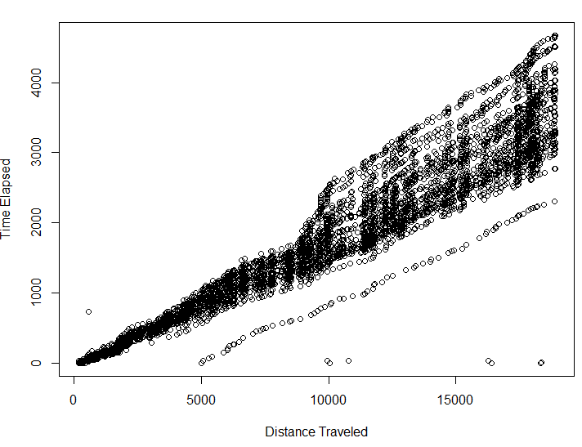
Dados utilizados (6 ônibus da rota 409 no dia 17-03)

Slide 3
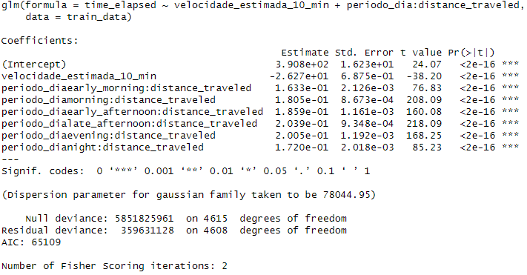
Modelos criados - GLM

Slide 4
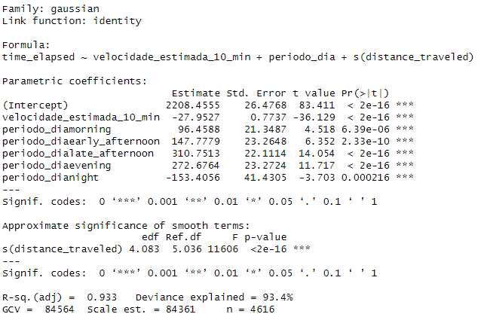
Modelos criados - GAM

Slide 5
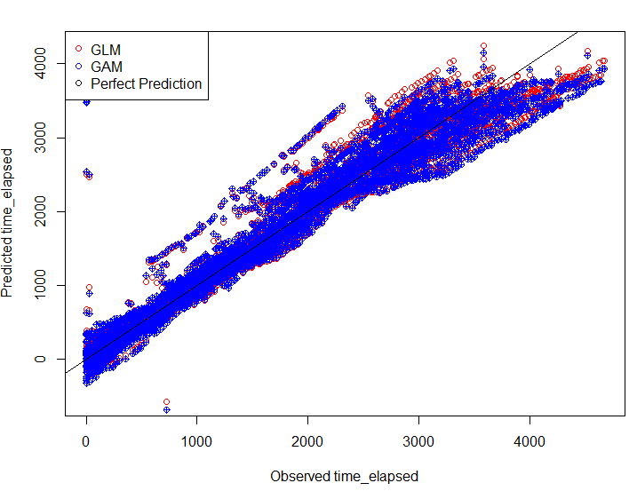
Performance no Treino

Slide 6
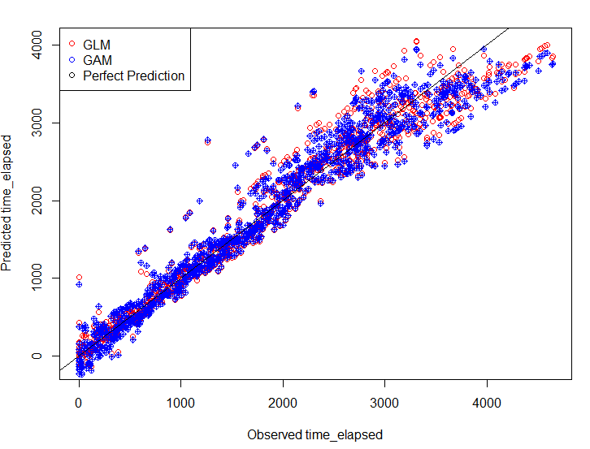
Performance no Teste

Slide 7
PARTE II

Slide 8
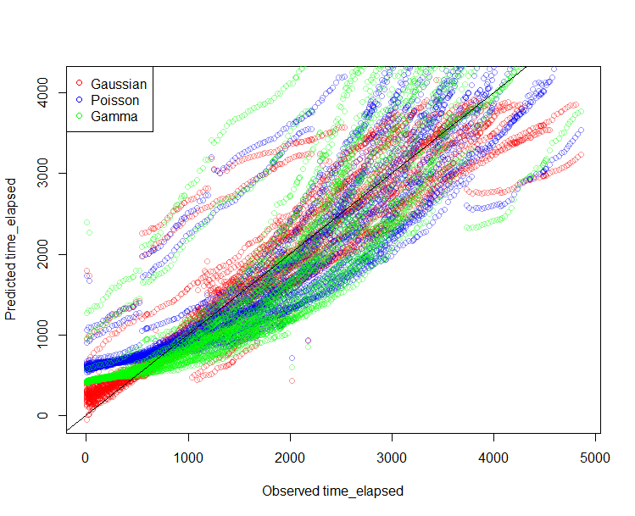
Performance no Treino
(em segundos)

Slide 9
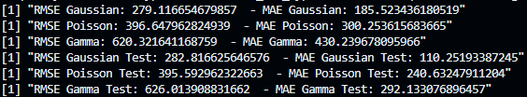
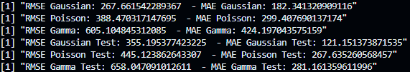
Forma de separação entre treino e teste
Selecionando treino e teste aleatoriamente:
Separando por “trip”:

Slide 10
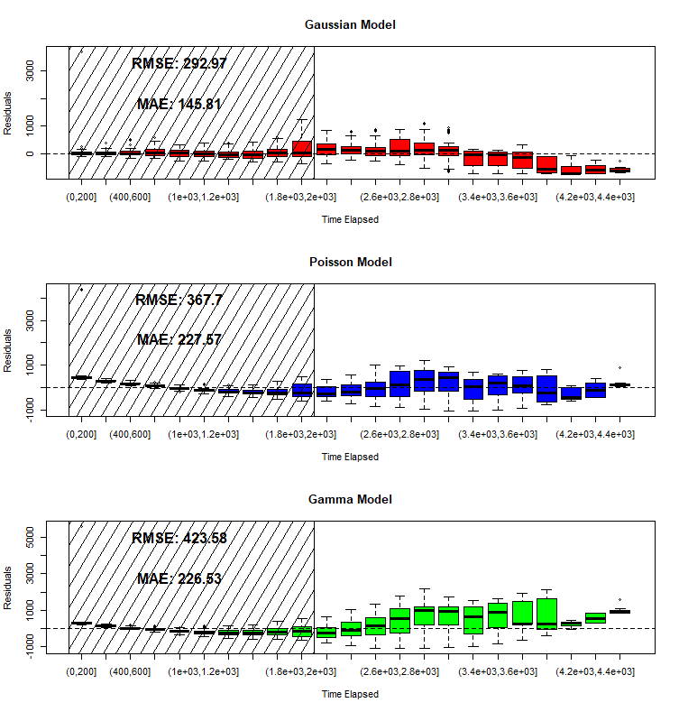
Resíduos da previsão no teste

Slide 11
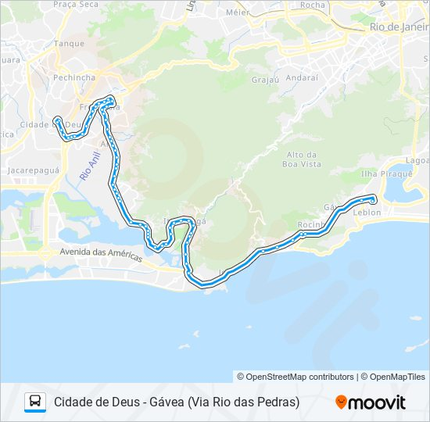
Nova linha - 550

Slide 12
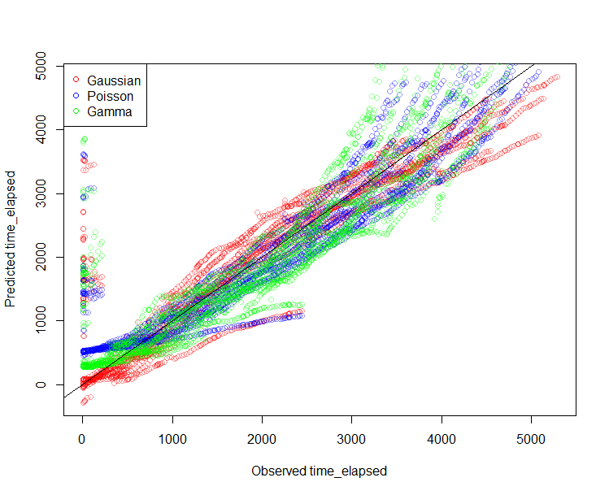
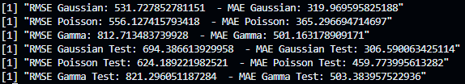
Treino na nova rota

Slide 13
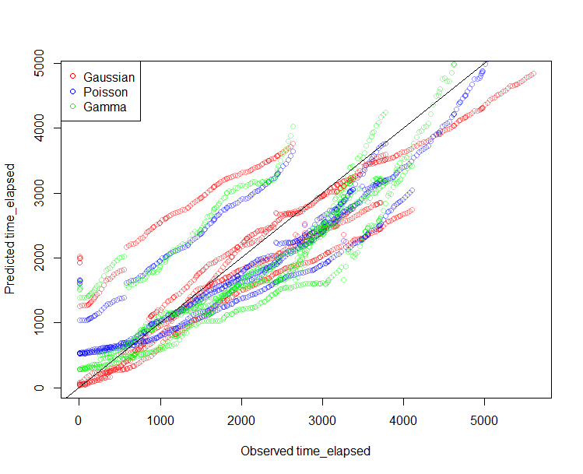
Erros encontrados

Slide 14
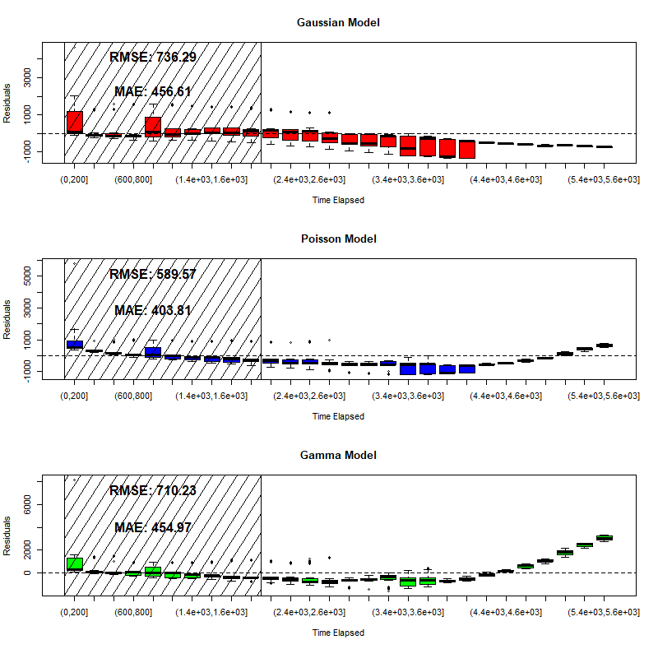
Erros encontrados

Slide 15
PARTE III

Slide 16
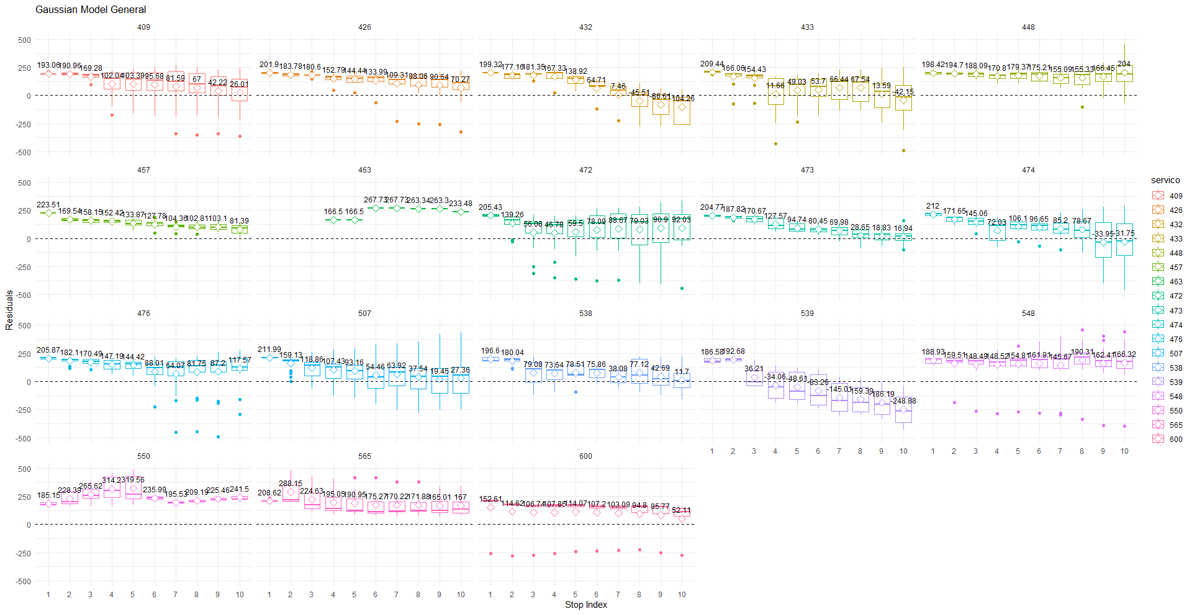

Slide 17
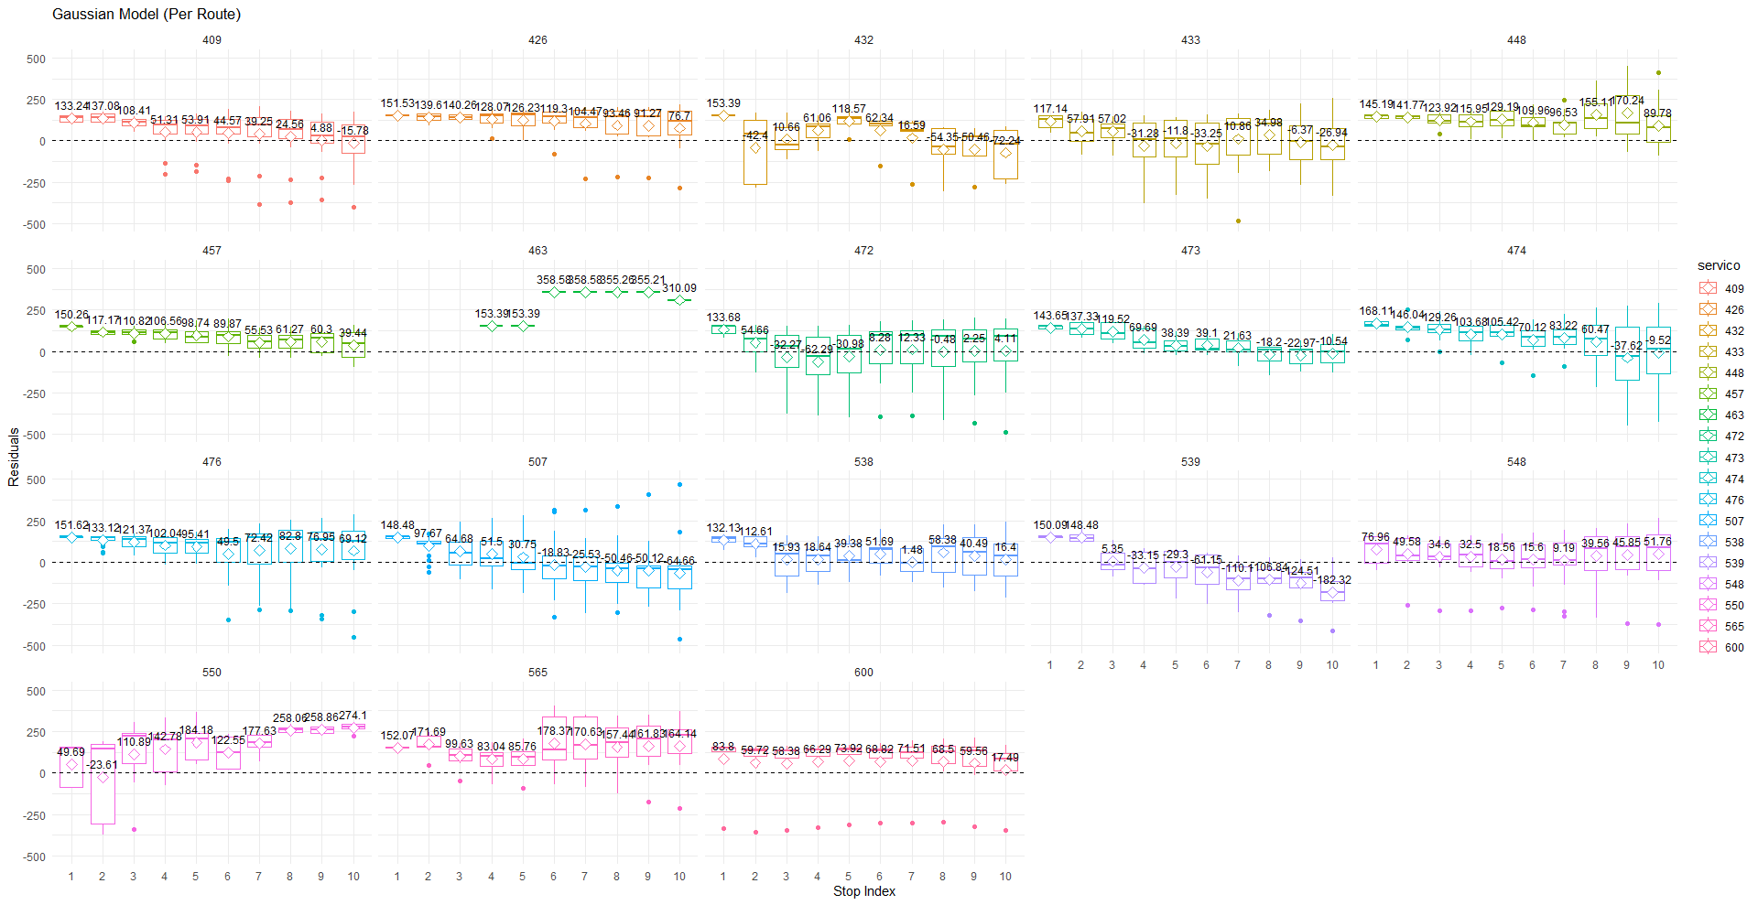

Slide 18
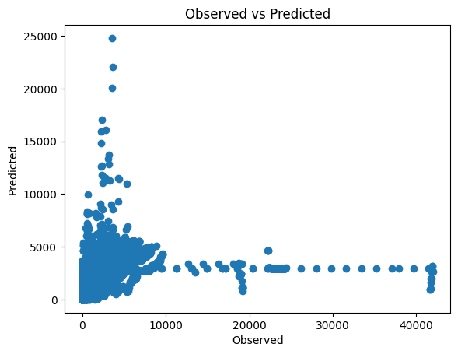

Slide 19
RMSE train: 1724.4043867937773
RMSE test: 1371.268539181293
MAE train: 590.6389048871521
MAE test: 508.96012241924217

Slide 20
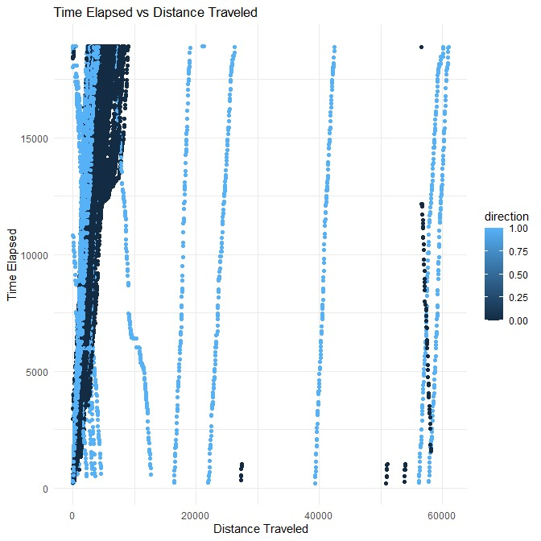

Slide 21
1 semana - Linha 409

Slide 22

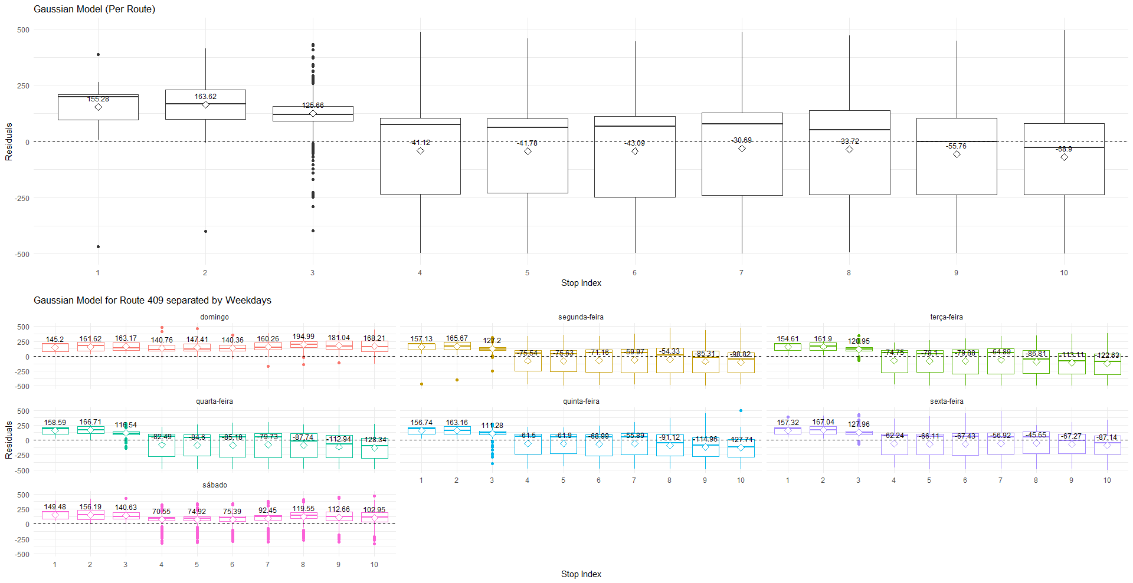
Modelo anterior

Slide 23

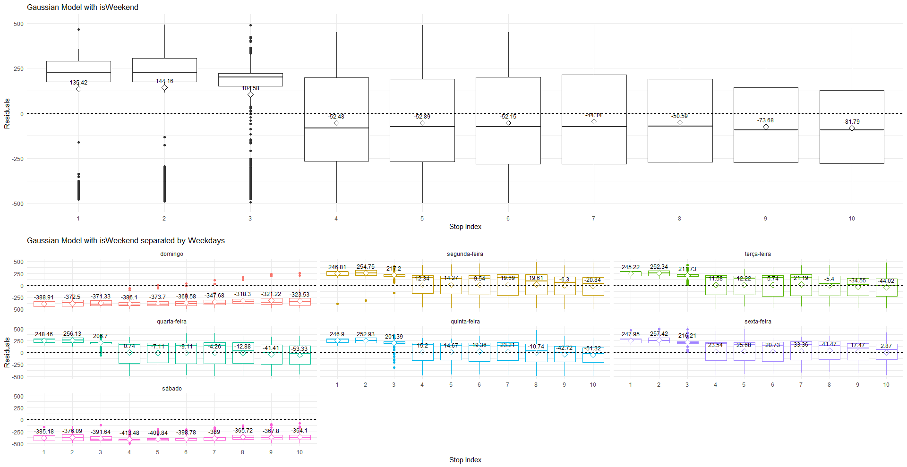
Novo modelo com “isWeekend”

